Slide 1
Overblikk over mineralnæringen
Nasjonalt og globalt perspektiv
Kurt Aasly, 24. november, 2020
Kunnskap for en bedre verden

Slide 2
Agenda
Ulike sektorene i industrien
  Beskrivelser
  Verdisetting av produkt
Aktørene i industrien
Ressurser og reserver

Slide 3
Definisjoner

Slide 4
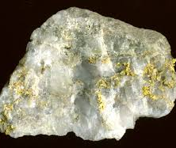
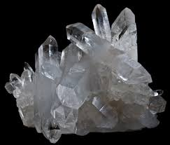
Metaller / Mineraler
Metaller er grunnstoffer (elementer i det periodiske system) - evt legering av to eller flere av disse - som i ren tilstand leder elektrisitet og varme og har karakteristisk metallglans.
Mineraler er naturlig forekommende grunnstoffer og kjemiske forbindelser som har karakteristiske fysiske egenskaper. Disse egenskapene kan for eksempel være krystallform, farge, strekfarge, glans, hardhet, spaltbarhet (kløv), brudd, densitet og optiske forhold.
(SNL, 2020)

Slide 5
Definisjoner
Metalliske malmer definert som økonomisk drivbare forekomster som utnyttes for sitt innhold av en eller flere metaller
(I hht mineralloven er malm definert som en mineralforekomst som utnyttes for sitt innhold av metallerm med tetthet høyere enn 5 g/ton)
Industrimineralforekomster utnyttes for de fysiske og/eller kjemiske egenskapene til et eller flere av mineralene i forekomsten

Slide 6
”Tonnasje”
Mengde malm måles i vekt eller volum
  Dvs. ”tonn” og da ofte ”millioner tonn”
  ”m³” eller ”millioner m³”
Forholdet mellom masse og volum avhenger av egenvekt
  E.g.
    Kvartsitt - typisk 2,62 g/cm³
    Jernmalm (Rana Gruber) er satt til 3,71 g/cm³
      Kvarts ca 2,62 g/cm³
      Hematitt ca 5,3 g/cm³
Volum eller masse kan ikke angi hvor mye verdifullt mineral / metall som er i en malm
Trenger konsentrasjon, ”gehalt”

Slide 7
”Gehalt”
Konsentrasjonen av et verdifullt element i en malm,
  2,6 % Cu
  1,2 ppm Au
Gehalt kan ikke angi hvor mye Cu som er tilstede i malmen
Til syvende og sist er det mengden kobber du selger som gir avkastning
Må kombinere masse og konsentrasjon, eg.
  750 mill tonn @2,6 % Cu

Slide 8
Sektorene I mineralindustrien
Figur: Rolf Arne Kleiv, NTNU

Slide 9
Sektorene i mineralindustrien
Industrien er delt inn i ulike sektorer
Ulik inndeling fra land til land basert på tradisjoner og lovgivning
  Metalliske malmer
  Industrimineraler
  Byggeråstoffer

Slide 10
Industrimineraler vs metalliske malmer
Forskjellig prinsipp for verdisetting
Metalliske malmer (feks. basemetaller, aluminium, edelmetaller) omsettes på metallbørser som Londom Metal Exchange (LME)
Industrialmineraler selges vanligvis i hht kontrakter

Slide 11
Verdien av metalliske malmer
Basert på
  Gehalt (% av verdifull(e) metal(er))
  Feks. Cu + bonusmetall Au
  Fratrukket innhold av “penalty elements”

Slide 12
Verdisetting av industrimineraler
Mer komplekst enn for metaller
Baseres på kvalitet framfor gehalt
Kvaliteten defineres av ulike parametere avhengig av mineral (produkt), feks.
  Kjemiske parametere:
    Kritisk innhold av urenheter har en øvre grense
    Innhold av en eller flere elementer innenfor et bestemt intervall
  Ikke-kjemiske parametere:
    Hvithet
    Mekanisk eller termisk styrke

Slide 14
Byggeråstoffer
Pukk, sand og grus til bruk i bygge- og anleggsformål (feks. vei, asfalt og betong). Tas ut fra fjell ved boring og sprenging (pukk) eller fra naturlige løsmasser.
  Knuses og siktes til ulike produkter
Naturstein er stein som sages, spaltes eller hugges til bruk i bygninger / monumenter / utearealer
  Blokkstein, skifer og murestein
  (NGU, 2020)

Slide 15
Produksjonsutvikling (DirMin)
* Endring i rapportering
** 2017 og senere: Metalliske malmer inkludert i Industrimineraler (pga anonymisering)

Slide 16
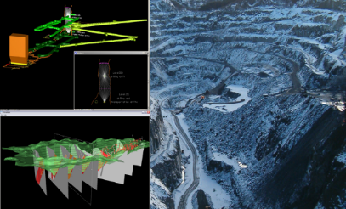
Ressurser og reserver

Slide 17
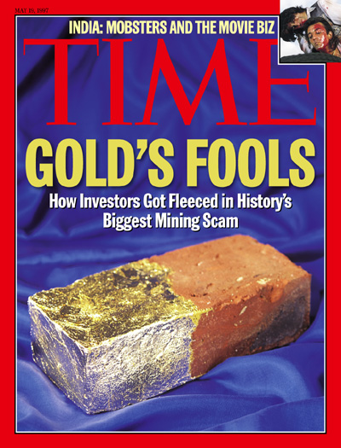
Bre-X skandalen - 1993
  Firmaet kjøpte Busang gullforekomst på Borneo
  Aksjeprisene steg dramatisk på børsen i Toronto basert på fantastiske gull gehalter i borkjerneprøver
  Men – gull gehaltene var forfalsket. Noen i selskapet hadde strødd gull i prøvene før de ble sendt til analyse
  Da dette ble kjent ble selvfølgelig aksjene verdiløse «over natta»

Slide 18
Økonomisk klassifisering av mineralforekomster
  Som resultat av dette har verdens børser innført et sett av koder som skal sikre at dette ikke kan skje igjen
  Eksempler er JORC (Australia), SAMREC (Sør-Afrika) SME (USA) og CIM (Canada), PERC (Europa)
  Oslo Børs sendte ut eget sirkulær som var basert på JORC
  Her defineres «ressurs» og «reserve»
  I tillegg stilles det krav om «kompetent person» for å rapportere reserver

Slide 19
PERC
Pan-European Reserves & Resources Reporting Committee
Norden: Fennoscandian Association for Minerals and Metals Professionals (FAMMP) – baserer seg på PERC
Må kvalifisere som medlem – ved opptak kan man opptre som «kompetent person»
Krever erfaring med relevant type forekomst

Slide 20
Ressurs
Et sirkulære fra Oslo Børs (1999) bygger på JORC koden og definerer en ressurs som
”… en identifisert mineralforekomst in-situ, der det er mulig å hente ut verdifulle eller nyttige mineraler. Identifisering av en ressurs vil bygge på geologiske data. Det må imidlertid være en forutsetning at det er en rimelig mulighet for eventuell økonomisk utnyttelse.”
Oslo Børs, 1999

Slide 21
Reserve
Et sirkulære fra Oslo Børs (1999) bygger på JORC koden og definerer en reserve som
«… er definert som den del av en indikert eller målt ressurs som vil kunne utvinnes, inkludert «dilution» (fortynning), og hvor fra verdifulle eller nyttige mineraler kan hentes ut på en økonomisk måte, gitt forutsetninger som er realistiske på det tidspunkt bedømmelsen foretas. Estimater på reserver er ikke presise beregninger, og rapportering av tonnasje/volum og gehalt bør gjenspeile graden av nøyaktighet i form av avrundinger til passende tallstørrelser.»
Oslo Børs, 1999

Slide 22
Økonomisk klassifisering av mineralforekomster
Notes:
Riika nevnte det med når er en mineralisering en malm? Dette er det som skal oppfylles på den horisontale aksen

Slide 23
Mineral Ressurs
  Antatt - basert på geovitenskapelige data (boring, røsking, andre prøvemetoder). Kan ikke med rimelig grad av sikkerhet anta at ressursen er sammenhengende. Utilstrekkelig geovitenskapelige data.
  Indikert - testet ved boring, røsking eller andre prøvemetoder men ikke i tett nok mønster til å påvise sammenheng men nok til å gi rimelig indikasjon på sammenheng. Rimelig grad av pålitelighet i geovitenskapelige data.
  Målt – gjennomskåret og testet ved boring, røsking eller andre prøvemetoder tett nok til å påvise sammenheng. Pålitelige vitenskapelige data.
Ellefmo, 2010: Rapportering etter vedtatte normer. GEO-06

Slide 24
Malm Reserve
  Sannsynlige
  Reserve oppgitt i utvinnbare tonn/volum og gehalt. Den aktuelle ressursen er påvist ved boring, røsking eller annen prøvetaking, og der de geologiske forholdene som begrenser malmkroppen er kjent godt nok til at ressursen er kategorisert som indikert.
  Påviste
  er en reserve oppgitt i utvinnbare tonn/volum og gehalt. Den aktuelle identifiserte mineralressursen er påvist i tre dimensjoner ved røsking eller boring, og der de geologiske forholdene som begrenser malmkroppen er kjent godt nok til at mineralressursene kan kategoriseres som målt.
Ellefmo, 2010: Rapportering etter vedtatte normer. GEO-06

Slide 25
Ressurser vs Reserver
Fordelingen er dynamisk og endrer seg som funksjon av
  Produksjonen
    Verdensbasis
    Nye funn
  Endringer i markedet
    Pris og etterspørsel
  Teknologiske framskritt
    Effektivisering av uttak

Slide 26
Latest ed. 2012 revision
«Assays may not always be relevant, and other quality criteria may be more applicable.»
«For some industrial minerals, it is common practice to report the saleable product rather than the ‘as- mined’ product»
«Market assessment - For industrial minerals the customer specification, testing and acceptance requirements prior to a supply contract.»
The industrial minerals market cannot be assumed and needs to be developed
The market for Cu or other base metals is always present, although the commodity prices are highly volatile
Notes:
If criteria such as deleterious minerals or physical properties are of more relevance than the composition of the bulk mineral itself, then they should be reported accordingly.
which is traditionally regarded as the Ore Reserve

Slide 27
Aktørene I mineralindustrien

Slide 28
Bergindustri
Utnyttelse av (faste) mineralske råstoffer - stedbunden
Råvareproduksjon
Bulkprodukt/«commodity» - foredlingsgrad/spesialprodukter
Langsiktig industri (Fra funn til gruve 10 – 15 år)
Risikabel industri (Prospektering til gruve: sjanse <1 -200)
Syklisk (Konjunkturavhengig - Korte og lange sykluser)
Kapitalkrevende og global – store selskap
«Mining Industry»
  Ofte kun metalliske malmer
  Metals and Mining inkluderer smelteverk
  Natural Resources Company (ofte inklusive petroleum)
  «Mining» kan referere til hele virksomheten inklusive foredling, eller bare til brytningen

Slide 29

Små og mellomstore bedrifter generelt (SMB)
Typisk 99% av alle bedrifter er SMB (NO og EU)
  NHO og Forskningsrådet:
    < 100 ansatte
  EU:
    < 250 årsverk
    omsetning < 50 M€/år,
    balanse < 43 M€/år
  Regnskapsloven:
    < 50 årsverk (gjennomsnitt)
    salgsinntekt < 70 Mkr/år
    balanse < 35 Mkr/år
  Statistisk sentralbyrå har ingen entydig definisjon

Slide 30
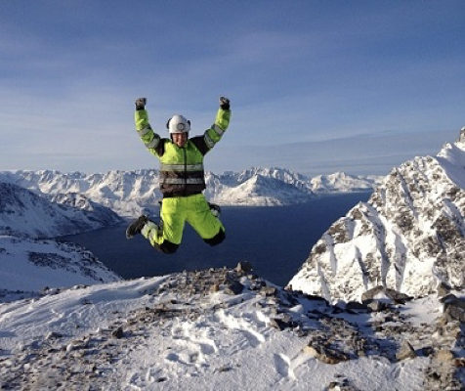
Inndeling av bransjen etter størrelse
Bergindustrien spesielt:
  Store selskap - «major companies» :
    omsetning > 250 M $ /år
    kan egenfinansiere nye gruveprosjekter
  Middelstore - «intermediate companies»:
    50 M$/år i < omsetning > 250 M$/år
  Små selskap - «junior companies»:
    ofte rene prospekteringsselskap
    evt. produksjon omsetter < 50 M$/år
    finansierer virksomheten ved aksjeemisjoner

Slide 31
Finansiering av gruveprosjekter
De største bedriftene har ryggrad til å finansiere egne utviklingsprosjekter
  Inkl. oppkjøp av Juniorer eller deres prosjekter
De middelsstore bedriftene er avhengig av finansieringsvilje for å kunne kjøre utviklingsprosjekter
  Evt. joint ventures med andre selskaper
De små bedriftene (juniors) er avhengig av å selge til eller bli kjøpt opp av større bedrifter for å kunne kjøre utviklingsprosjekter
  De finansierer sine leteprosjekter ved aksjeemisjoner, hvor målet er salg/oppkjøp av de mest lovende prosjektene
All offentlig rapportering av leteresultater skal utarbeides i henhold til rapporteringsregelverk for mineralreserver og ressurser
  Gjelder for alle børsnoterte selskap ved de viktigste børsene i verden

Slide 32
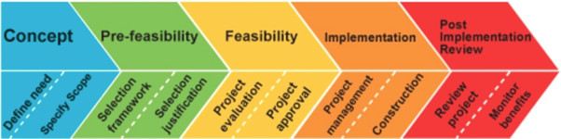
Feasibility (lønnsomhets-) studie
Når et mineralprosjekt skal løftes videre og sikres finansiering og tillatelser
  Prefeasibility (PFS)
  (Definitive / Bankable)Prefeasibility (DFS)
Gir svar på
  ressurser og reserver
  Brytningsplaner
  Oppredningsløsninger
  CAPEX og OPEX og inntekter

Slide 33
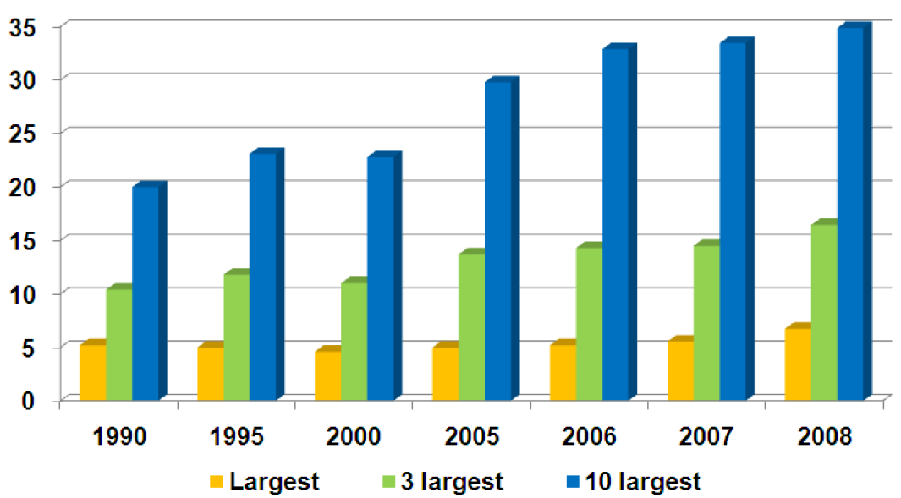
Topp 10 verdens største gruveselskap
Omsetning i 2017:
Glencore
Rio Tinto
BHP
Vale S.A.
Jiangxi Copper Corporation Limited (JCCL)
China Shenhua Energy Company (CSEC)
Anglo American
Freeport McMoRan
Corporacion Nacional del Cobre de Chile (CODELCO)
Zijin Mining Group Company Limited
Notes:
Alrosa – russisk, diamant
Anglo – jern, mangan, kull, Cu, Ni, niob, fosfater, Pt, diamant
Barrick og newmont diskuterte Merger i vår men ble terminert
BHP Al, C, Cu, Fe-ore, Mn, Ni, Ag, U (petroleum) verdens stør
Codelco – chile. Viktigste Cu, 10% av all Cu globalt
Freeport McMoran – USA. Cu, Au, Co, Mo (petroleum)
Newmont – Cu
Rio Tinto – Au, Cu, Diamant og mineraler, Fe-ore, ++
Vale – Fe-ore. Hydro kjøpte vales bauxitt og alumina produksjon for 30 milliarder NOK.

Slide 34
Koblingen mellom næring og industriell bearbeiding
Her skilles det på malm og industrimineraler
Industrimineralsektoren produserer ofte “konsentrat” som selges videre til kunder som foredler videre
Metaller - her produseres metallkonsentrater som så enten foredles videre eller selges til smelteverk

Slide 35
Sikre egen råvaretilgang
Hydro Aluminium
  Kjøpte opp Vale sin Bauxitt divisjon i 2010 med formål å sikre egen tilgang til råstoffet Bauxitt
Elkem AS
  Eier kvarts-/kvartsittgruver i Norge og utlandet. Alt styres fra en “råvaregruppe” i Norge.
  De norske gruvene er viktige for kvaliteten/stabiliteten men også avhengig av import
  Selvforsynt til store deler av produksjonen ved sine smelteverk men noe innkjøp

Slide 36
Takk for meg ☺

